Slide 1


Slide 2

19%
8,^{99 €}
sparen!
11,11 €**
299,67 € pro 1.000 g

Slide 3
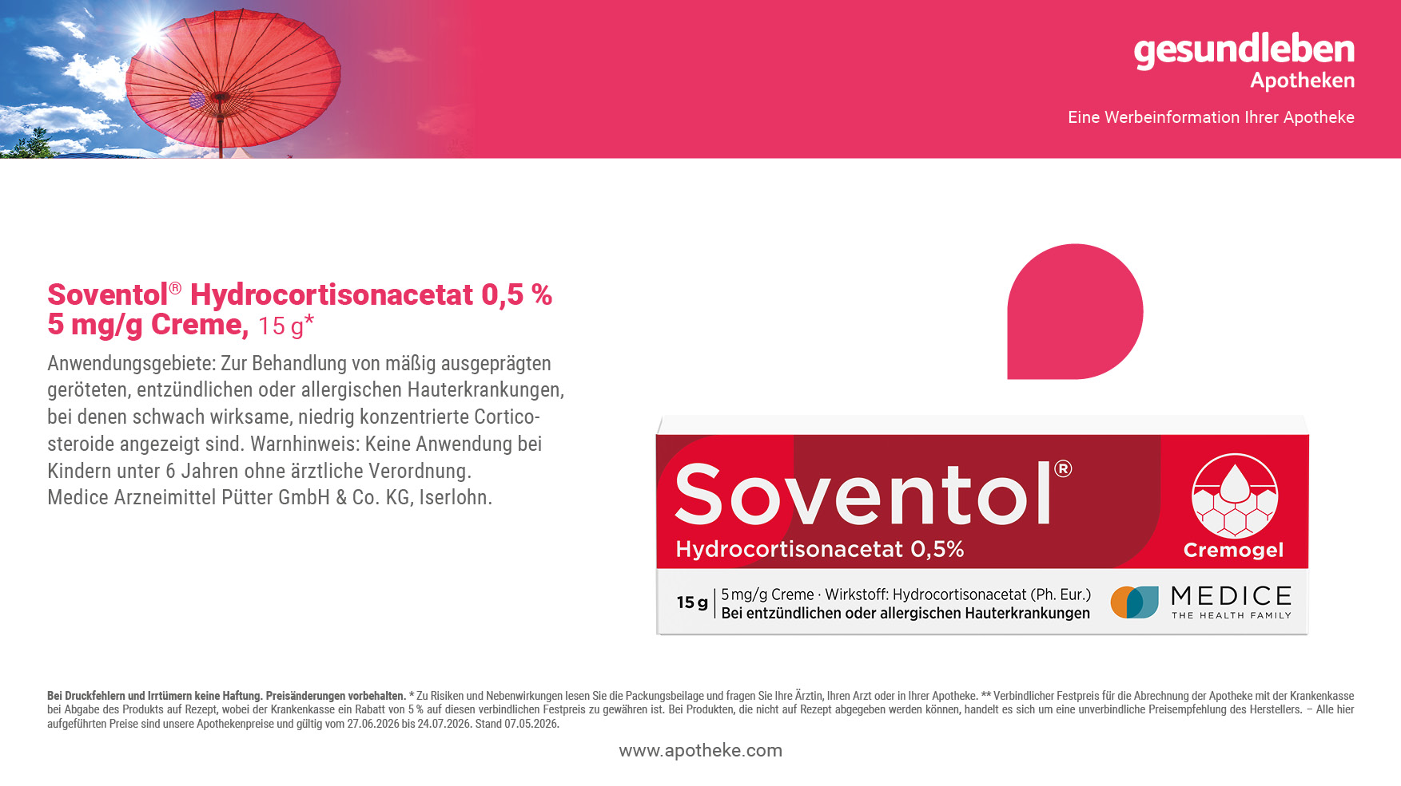
9,^{19 €}
18%
sparen!
11,28 €**
612,67 € pro 1.000 g

Slide 4
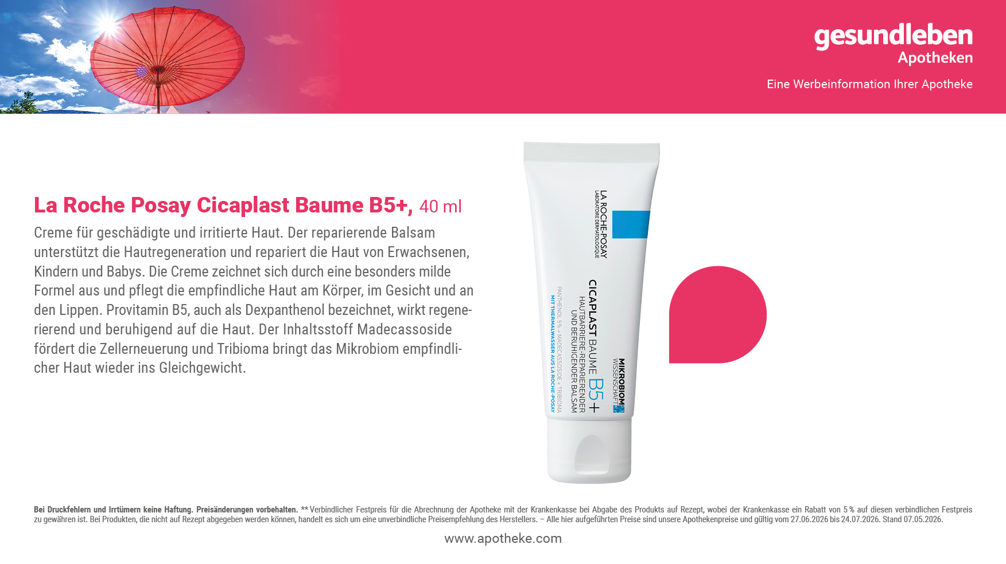
19%
sparen!
9,^{59 €}
11,90 €**
239,75 € pro 1.000 ml

Slide 5

13%
sparen!
12,^{89 €}
14,86 €**

Slide 6

11,^{19 €}
13%
sparen!
12,95 €**
746,00 € pro 1.000 g

Slide 8

14%
sparen!
4,^{79 €}
5,62 €**
47,90 € pro 1.000 ml

Slide 9

15%
sparen!
8,^{79 €}
10,37 €**
175,80 € pro 1.000 ml

Slide 10
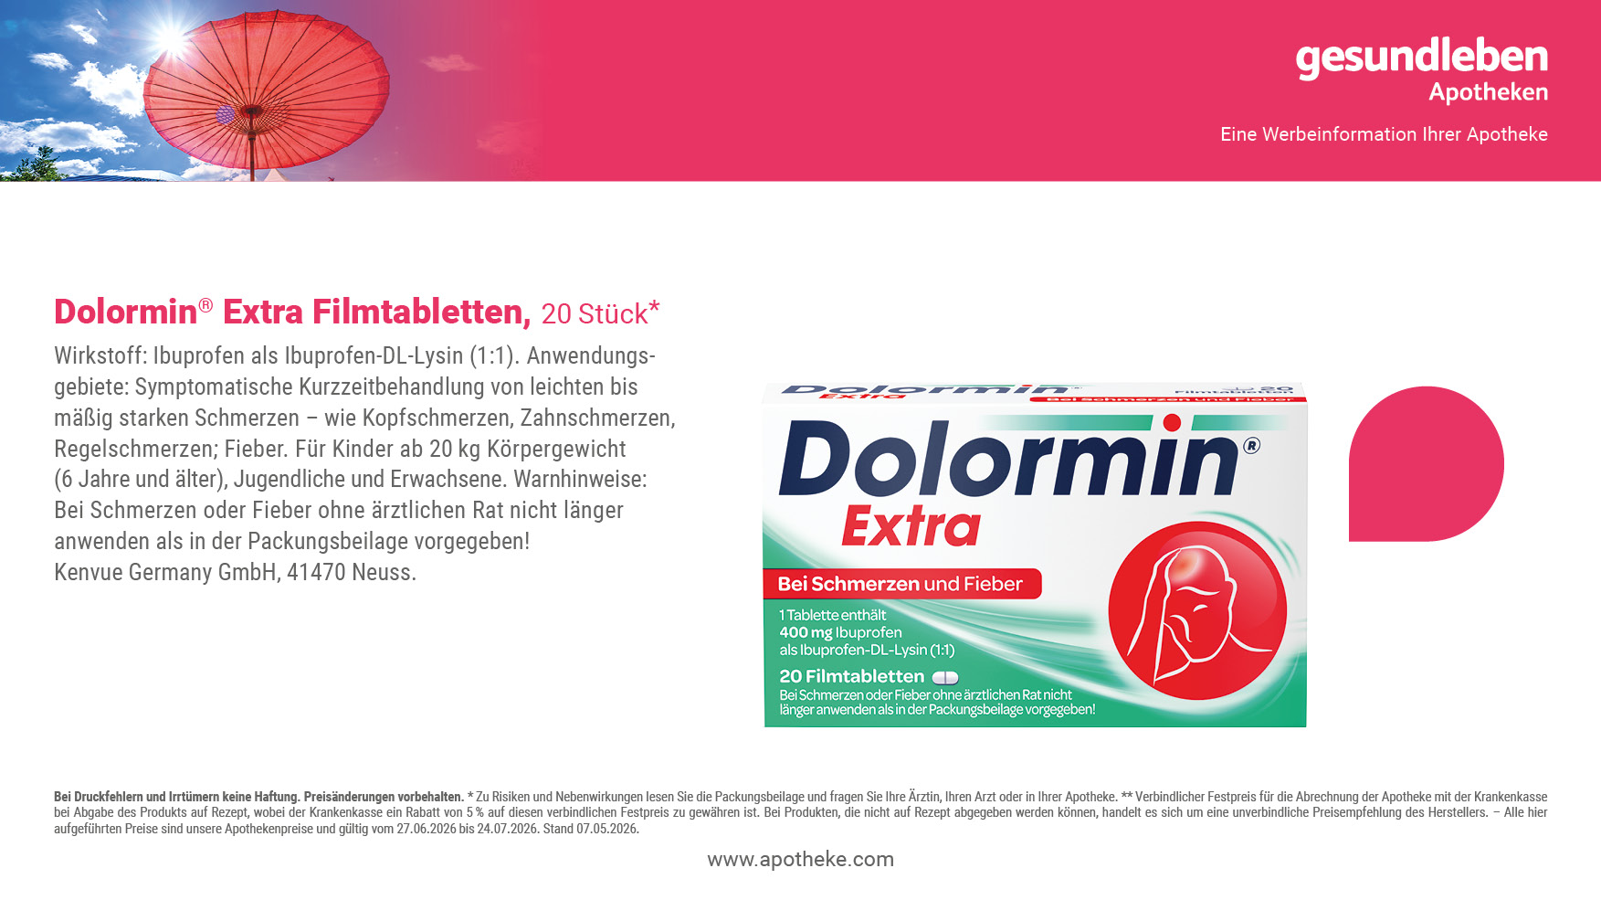
15%
sparen!
9,^{29 €}
10,98 €**

Slide 11

15%
8,^{39 €}
sparen!
9,97 €**

Slide 12

13%
sparen!
14,^{29 €}
16,45 €**
1.429,00 € pro 1.000 ml

Slide 13
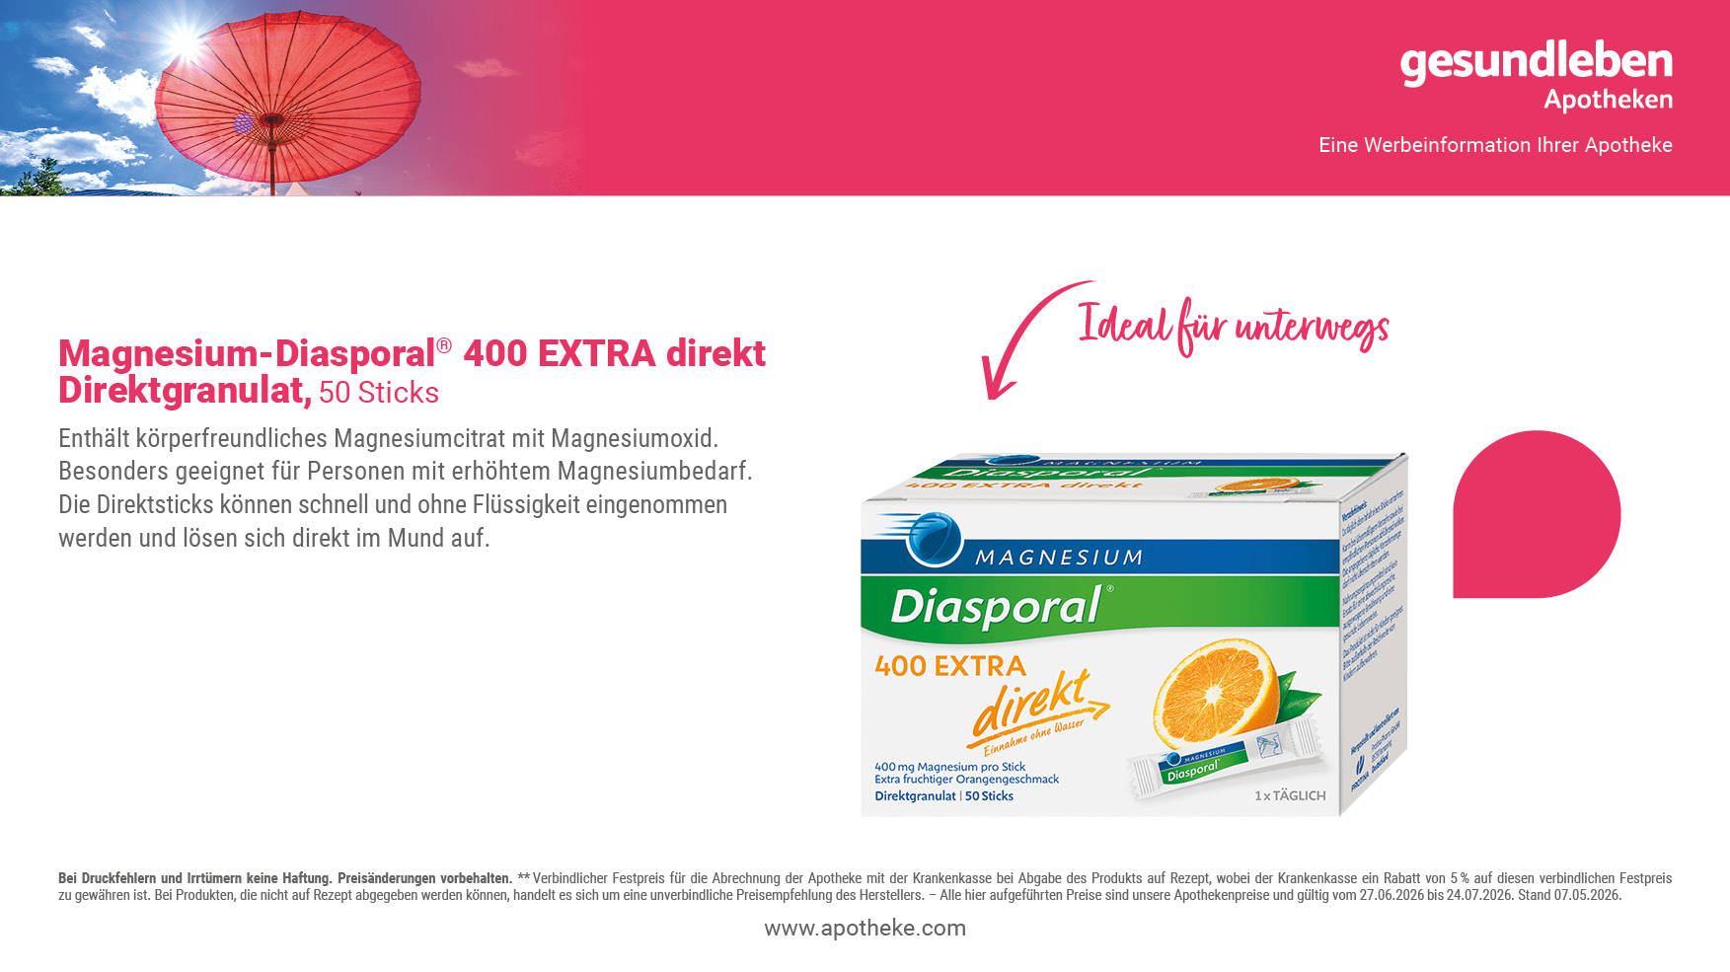
13%
sparen!
21,^{49 €}
24,80 €**

Slide 15
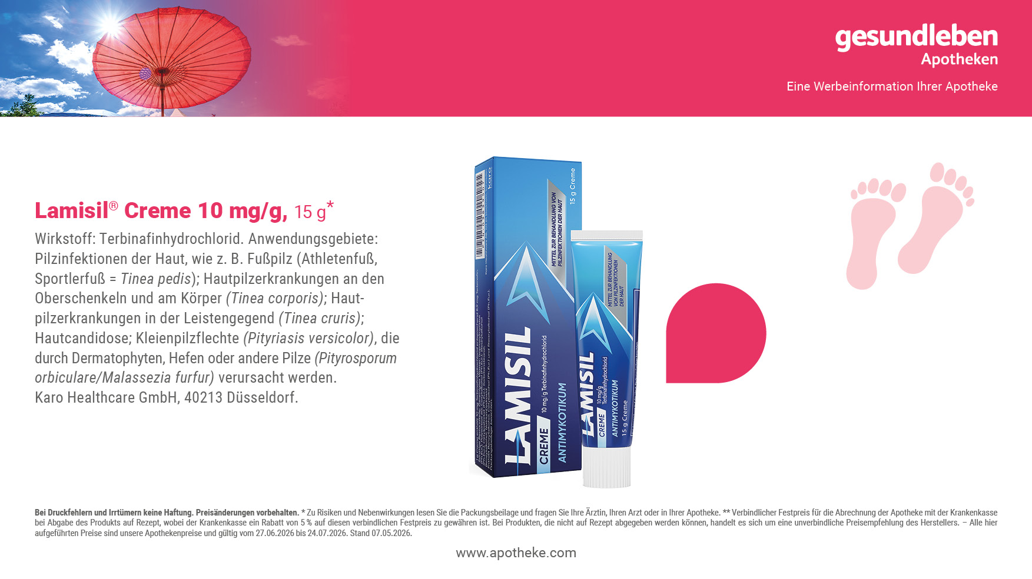
13%
sparen!
10,^{79 €}
12,42 €**
719,33 € pro 1.000 g

Slide 16
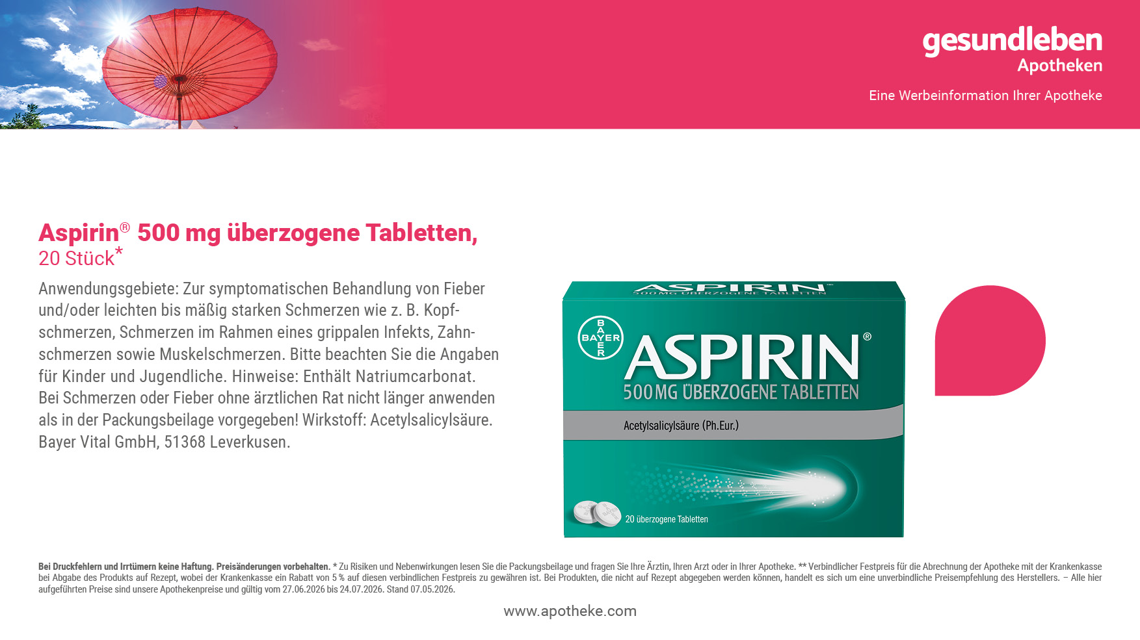
13%
sparen!
7,^{39 €}
8,59 €**

Slide 17

^{Unser}
^{Preis}
12,^{29 €}

Slide 18
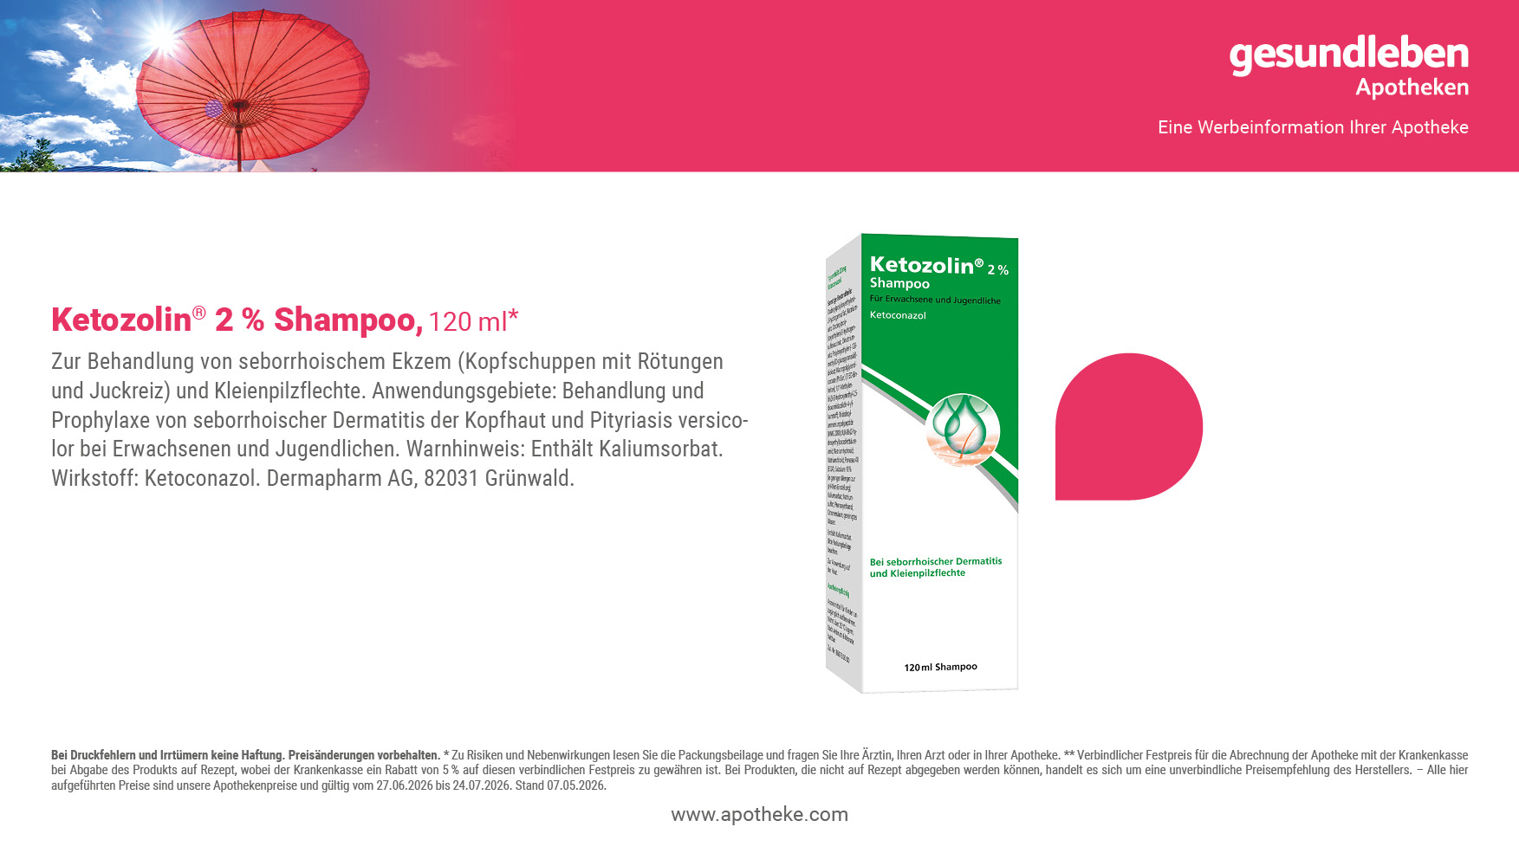
13%
sparen!
17,^{29 €}
19,90 €**
144,08 € pro 1.000 ml

Slide 19
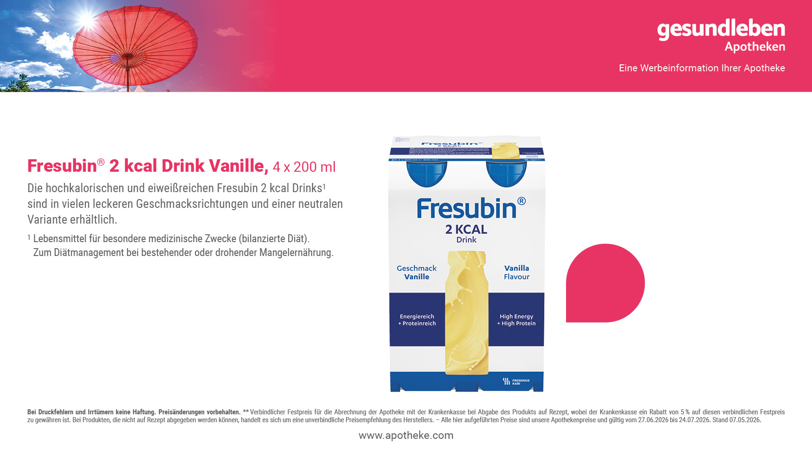
13%
sparen!
23,^{99 €}
27,67 €**
29,99 € pro 1.000 ml

Slide 21

13%
sparen!
11,^{69 €}
13,50 €**
49,53 € pro 1.000 ml

Slide 22
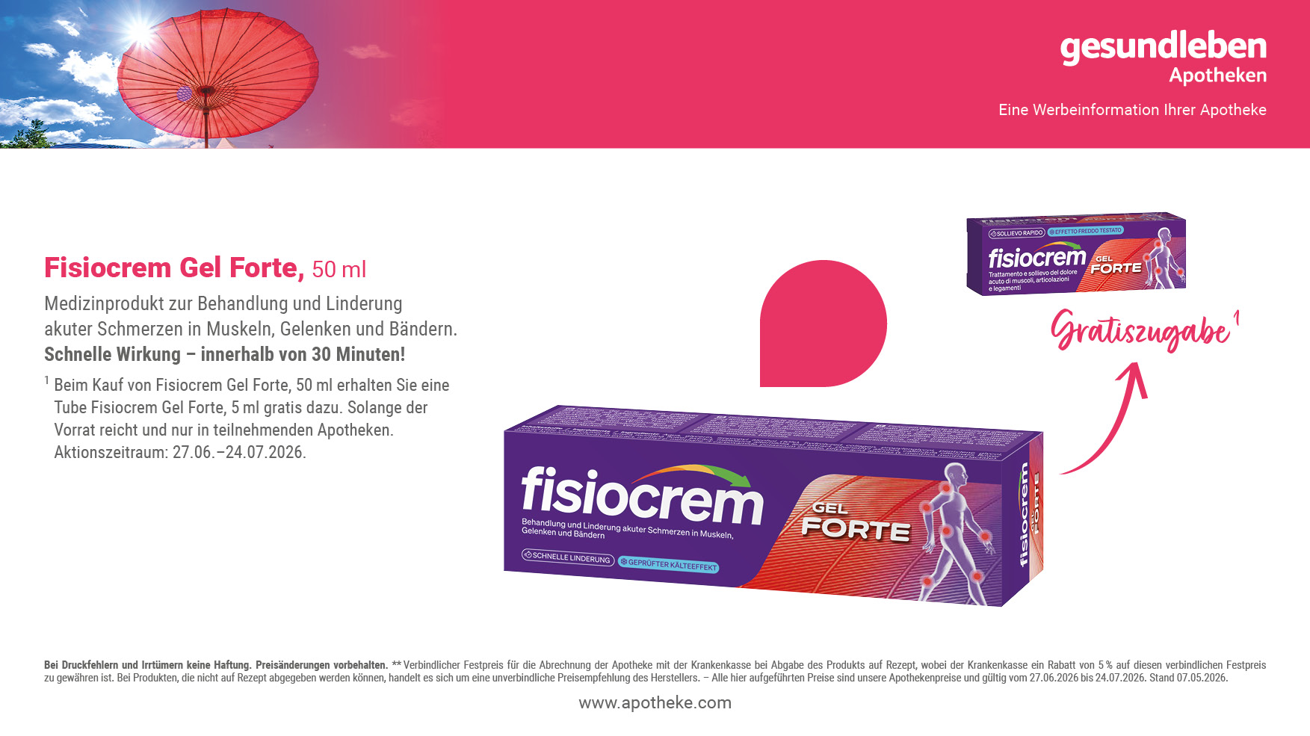
11,^{19 €}
13%
12,90 €**
sparen!
223,80 € pro 1.000 ml

Slide 23
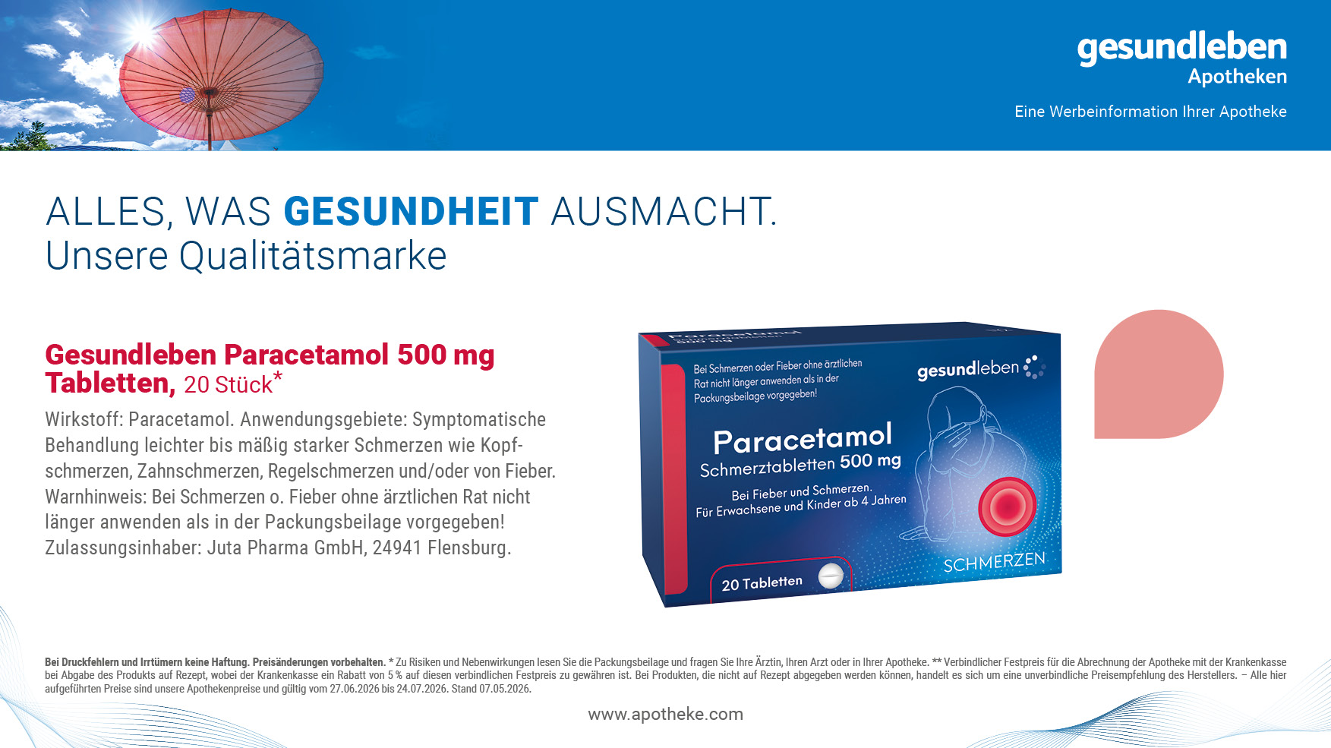
13%
sparen!
2,^{59 €}
2,99 €**

Slide 24
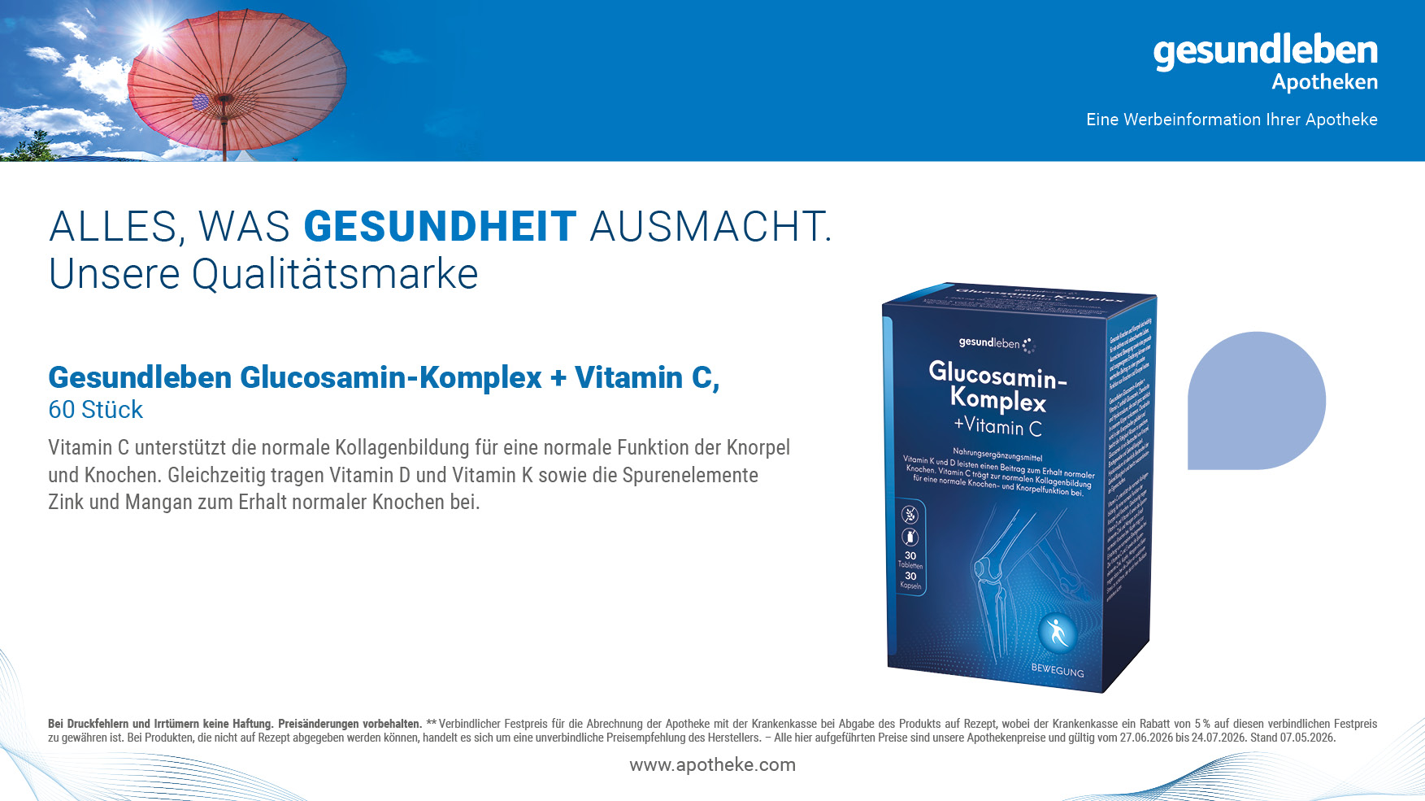
13%
sparen!
18,^{99 €}
21,95 €**

Slide 25
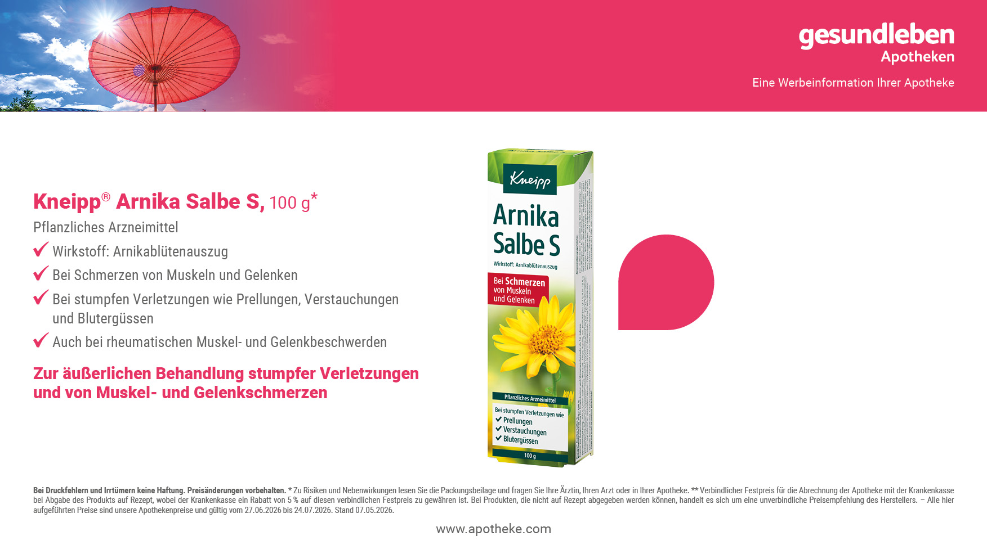
13%
sparen!
6,^{89 €}
7,99 €**
68,90 € pro 1.000 g

Slide 26

13%
sparen!
6,^{29 €}
7,24 €**

